Slide 1


Tento materiál byl vytvořen v rámci projektu Operačního programu Vzdělávání pro konkurenceschopnost.
Projekt MŠMT ČR | EU PENÍZE ŠKOLÁM
Číslo projektu | CZ.1.07/1.4.00/21.2146
Název projektu školy | Inovace ve vzdělávání na naší škole ZŠ Studánka
Šablona III/2 | Inovace a zkvalitnění výuky prostřednictvím ICT
Sada č. XX
Identifikátor sady: VY_32_INOVACE_Sada XX _ AJ, DUM 9
Vzdělávací oblast: Jazyk a jazyková komunikace
Vzdělávací obor: Anglický jazyk
Název: MY HOME
Autor: Mgr. Hana Syrovátková
Stručná anotace: Prezentace tématu MY HOME – úvod do tématu „Můj domov“
Metodické zhodnocení: 21.2.2012, 4.A; materiál je přiměřený věku žáků 1.stupně ZŠ; splnil výstup ŠVP –porozumět popisu domu/bytu, popsat dům/byt a odvodit pravděpodobný význam nových slov z kontextu.

Slide 2
MY HOME

Slide 3

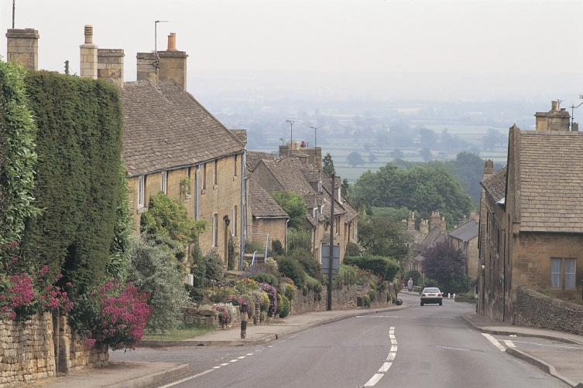
MY HOUSE
My name’s Lucy Wright. My address is 37, Flower Street. I live in a house in a village called Oldbury.

Slide 4
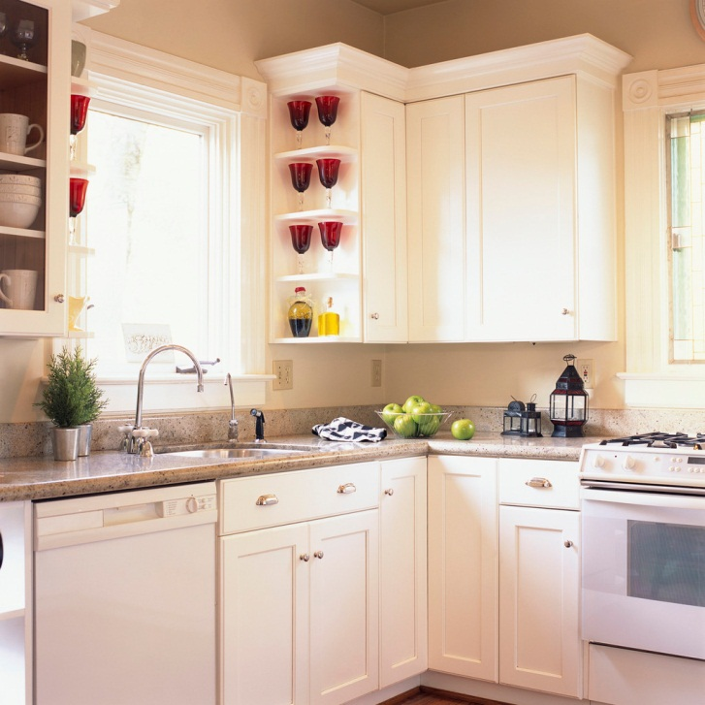
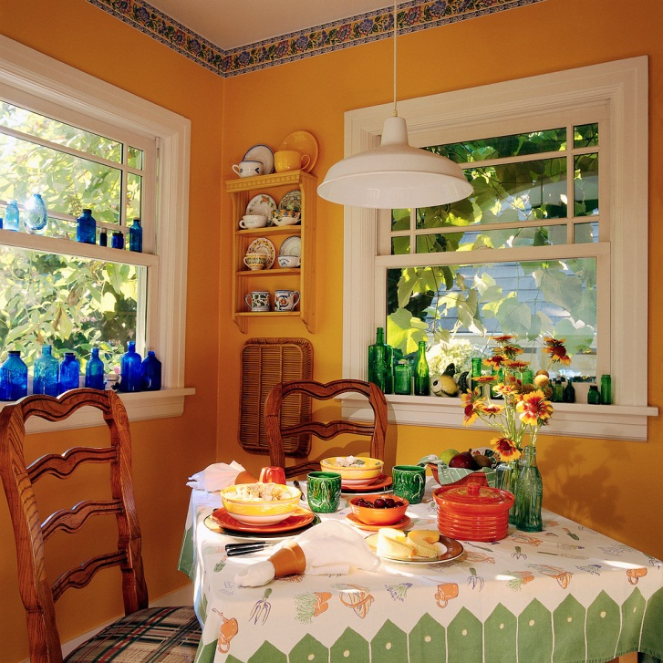
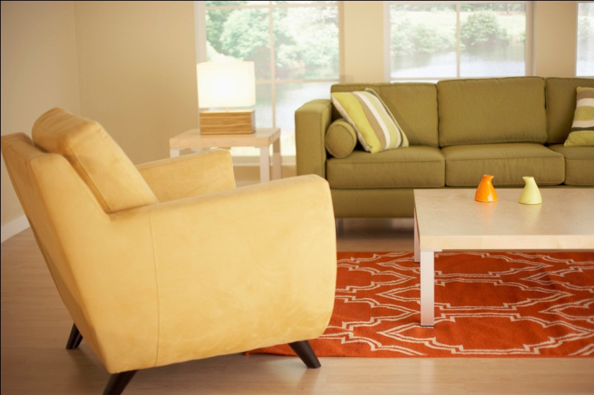
Our home has eight rooms. We’ve got a kitchen, a dining room, a living room and a hall downstairs.

Slide 5
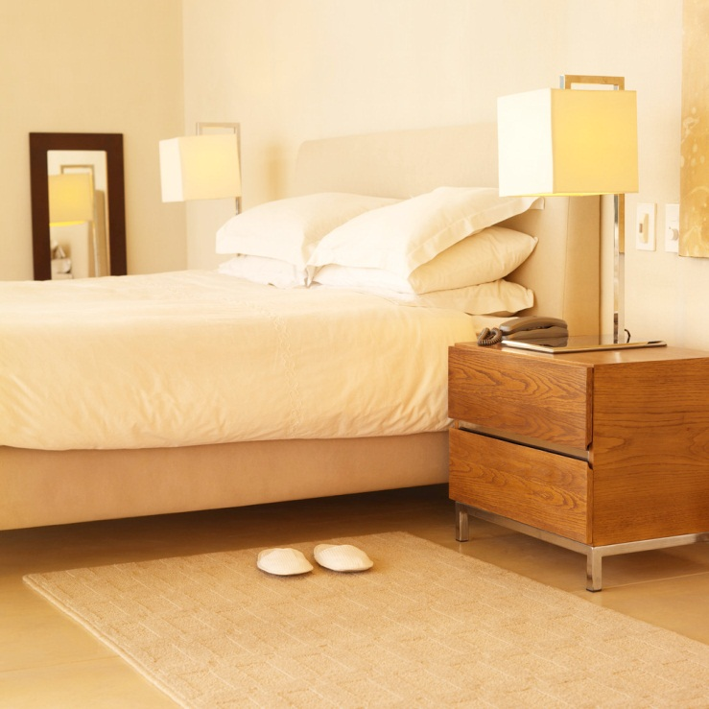
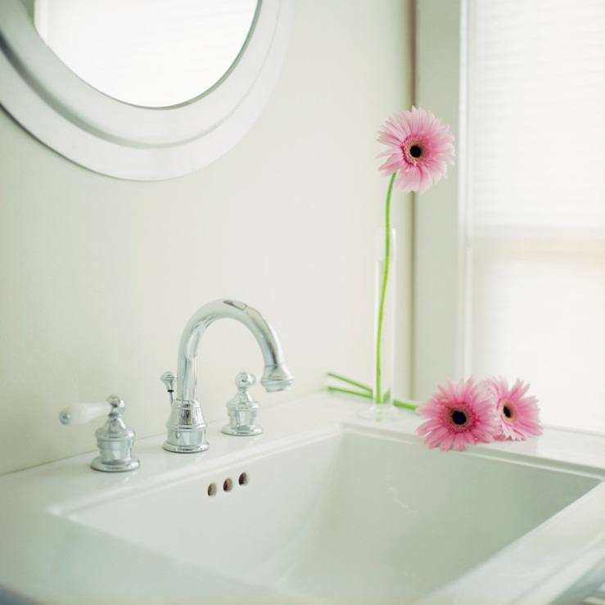
We’ve got three bedrooms and a bathroom upstairs.

Slide 6
Fill in the questionnaire.
First name
…………………………….
Surname
…………………………….
Street
……………………………
……………………………
Name of village
Number of rooms
……………………………

Slide 7
KEY
Fill in the questionnaire.
First name
Lucy
Surname
Wright
Street
37, Flower Street
8
Name of village
Number of rooms
Oldbury

Slide 8
[cit. 2012-01-20]. Obrázky vloženy z Klipartu

